Slide 1

$${\text{ELM}}^{∗}$$

Slide 2
参考文献：
Xin J , Wang Z , Chen C , et al. ELM*: distributed extreme learning machine with MapReduce[J]. World Wide Web-internet & Web Information Systems, 2014, 17(5):1189-1204.
He Q , Shang T , Zhuang F , et al. Parallel extreme learning machine for regression based on MapReduce[J]. Neurocomputing, 2013, 102(2):52-58.

Slide 3
解决的问题：
极限学习机(Extreme Learning Machine) ELM，是由黄广斌提出来的求解单隐层神经网络的算法。ELM最大的特点是对于传统的神经网络，尤其是单隐层前馈神经网络(SLFNs)，在保证学习精度的前提下比传统的学习算法速度更快。
但是ELM模型在计算输出层权值矩阵时，需要计算隐层输出矩阵(H)和其伪逆。由于训练数据数量一般比较多，计算H和H的伪逆很消耗计算资源，所以ELM模型训练的瓶颈就在于单机的算力。因此只适合在小型数据集上训练。
为了解决这一问题，论文提出了在MapReduce框架下，训练ELM模型的方法。

Slide 4
创新点：
ELM* 算法是对PELM方法进行了改进，由于PELM将计算隐层输出矩阵(H)，和计算输出层权值分为了两个MR任务，这将会增加额外的开销。 ELM*将上述两个计算，合并为一个MR任务，从而减少了计算的时间，提高了算法效率。

Slide 5
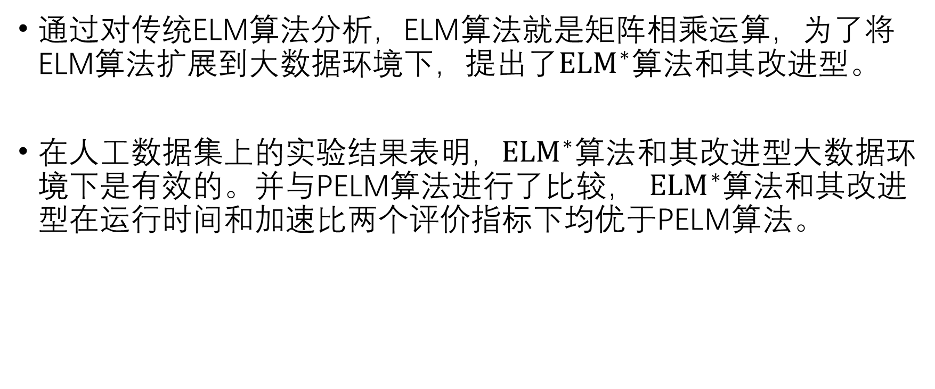
论文工作：
通过对传统ELM算法分析，ELM算法就是矩阵相乘运算，为了将ELM算法扩展到大数据环境下，提出了${ELM}^{∗}$算法和其改进型。
在人工数据集上的实验结果表明，${ELM}^{∗}算法$和其改进型大数据环境下是有效的。并与PELM算法进行了比较， ${ELM}^{∗}$算法和其改进型在运行时间和加速比两个评价指标下均优于PELM算法。

Slide 6
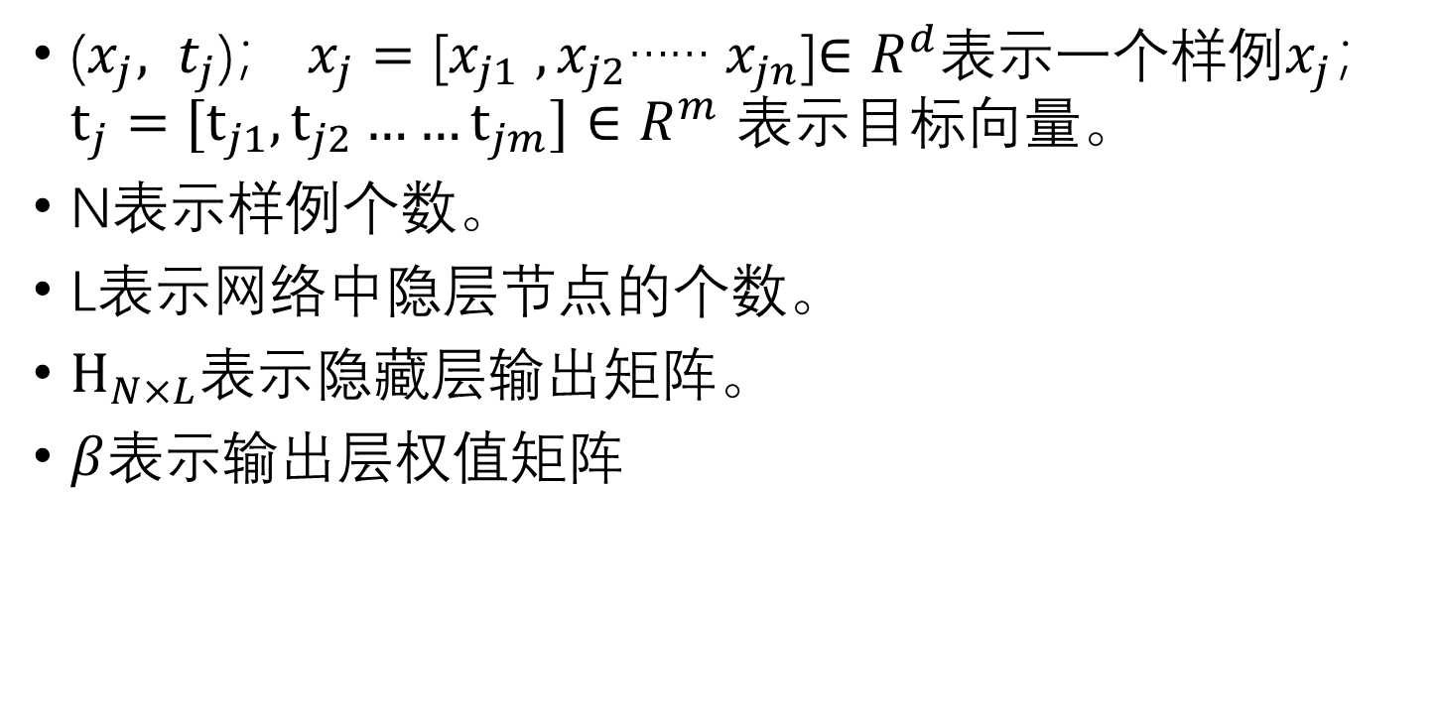

$符号$表示
($x_{j}, t_{j}$)； $x_{j}=$ [$x_{j1}$ $,x_{j2}$…… $x_{jn}$]$∈R^{d}$表示一个样例$x_{j}；t_{j}=[t_{j1},t_{j2}……t_{jm}]$ $∈R^{m}$ 表示目标向量。
N表示样例个数。
L表示网络中隐层节点的个数。
$H_{N×L}表示$隐藏层输出矩阵。
$β$表示输出层权值矩阵

Slide 7

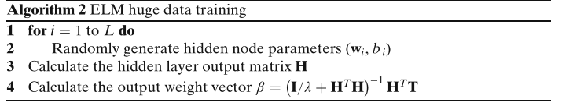

${ELM}^{∗}$算法
通过对ELM算法的分析，ELM的输出可以表示为：
在大数据下的ELM算法可以表示为：

Slide 8
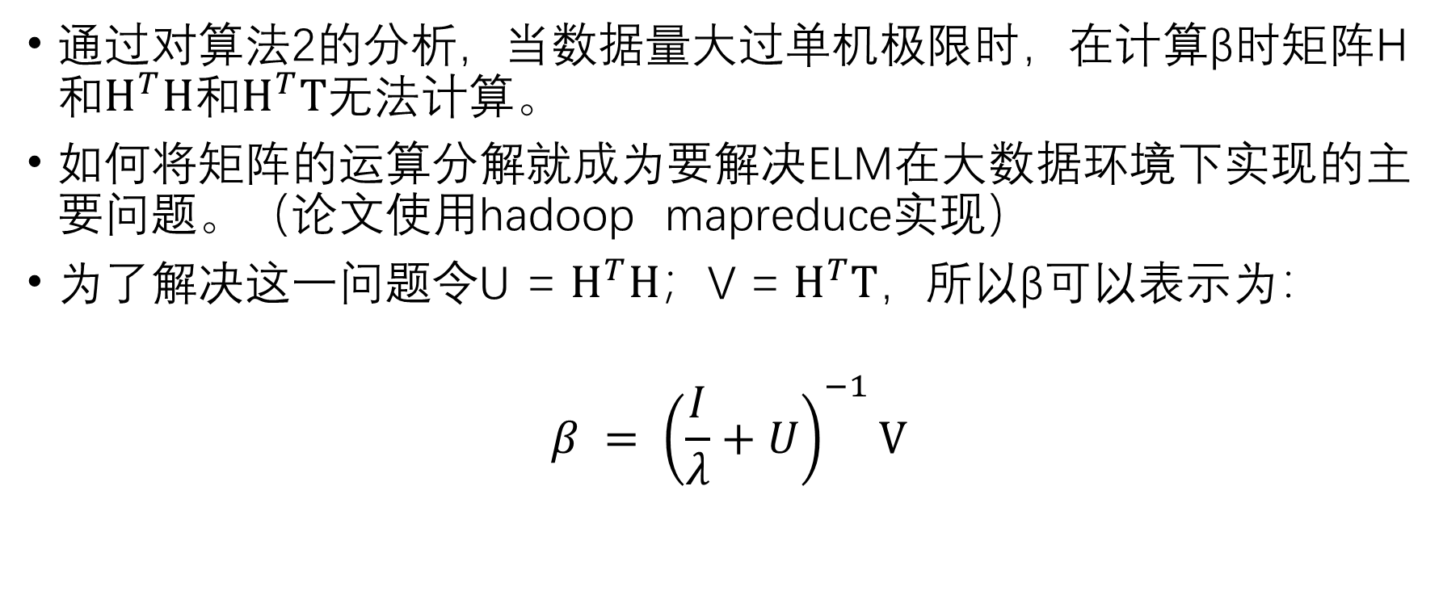
${ELM}^{∗}$算法
通过对算法2的分析，当数据量大过单机极限时，在计算β时矩阵H和$H^{T}H和H^{T}T无法$计算。
如何将矩阵的运算分解就成为要解决ELM在大数据环境下实现的主要问题。（论文使用hadoop mapreduce实现）
为了解决这一问题令U = $H^{T}H$；V = $H^{T}T$，所以β可以表示为：
$$β = {\left(\frac{I}{λ}+U\right)}^{−1}V$$

Slide 9
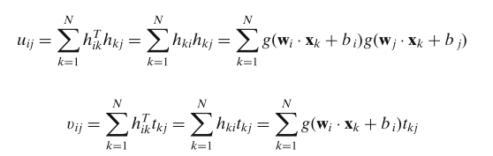

${ELM}^{∗}$算法
一个样例对应矩阵u和v中的元素表示如下：
$h_{ij}$ = $g\left(w_{j}{∙x}_{i}+b_{j}\right); h_{ⅈ\dot{j}}^{T}=h_{ji}=g\left(w_{i}⋅x_{j}+b_{i}\right)$

Slide 10
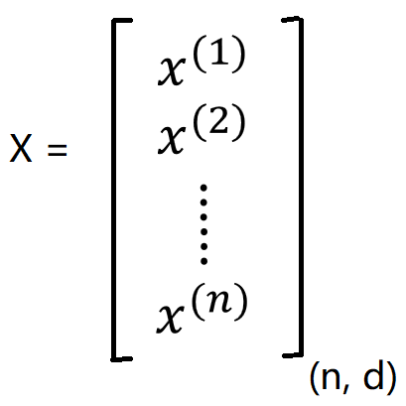
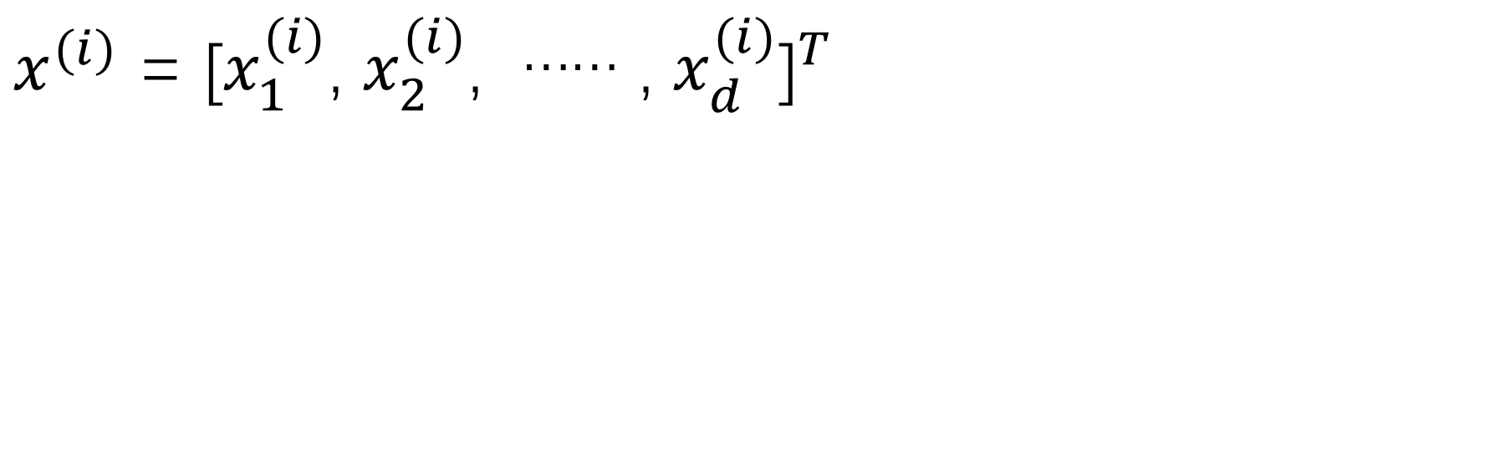
数据集：
$x^{(i)}$ = ${\text{[}x_{1}^{(i)}\text{, }x_{2}^{(i)}\text{, …… , }x_{d}^{(i)}\text{]}}^{T}$
W (d, l)
b (1, l)

Slide 11
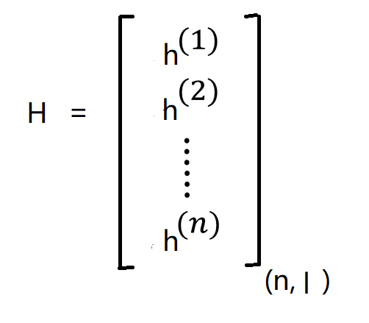
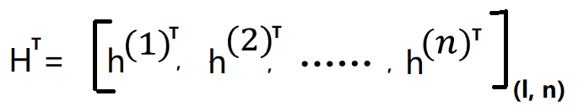
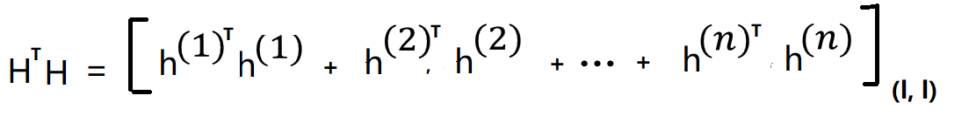
隐层输出矩阵：

Slide 12
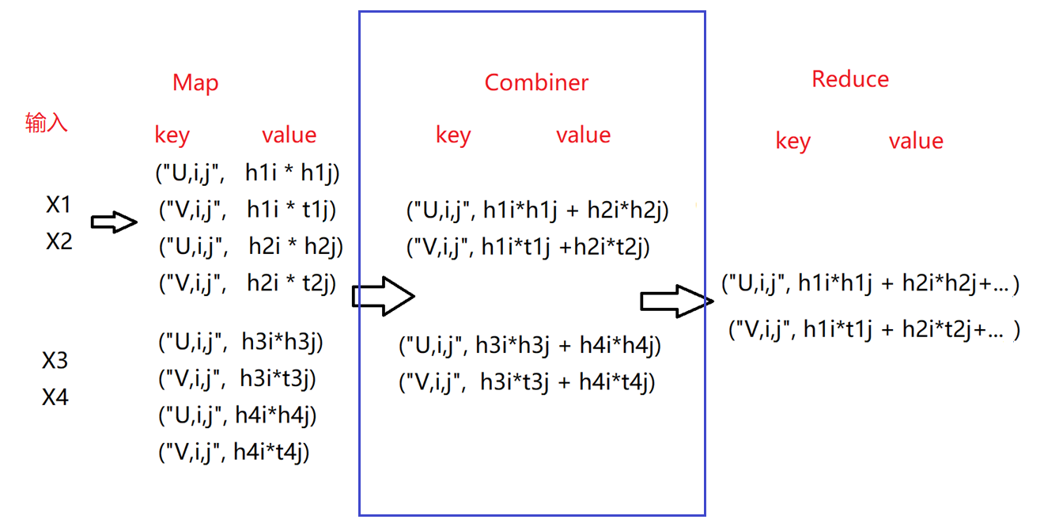
实现流程：

Slide 13
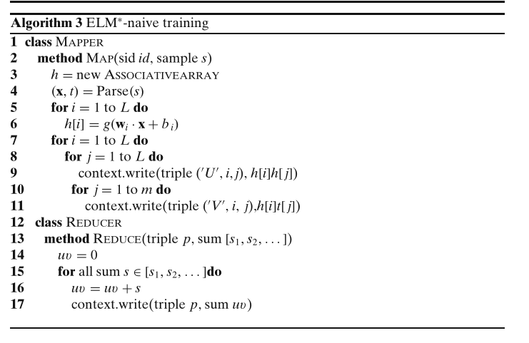
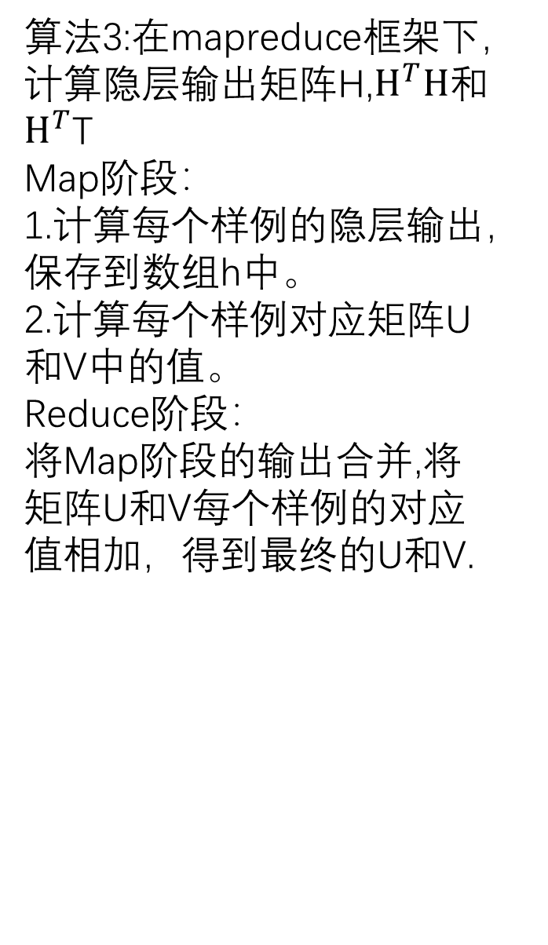
${ELM}^{∗}$算法
算法3:在mapreduce框架下，计算隐层输出矩阵H,$H^{T}H和H^{T}$T
Map阶段：
1.计算每个样例的隐层输出，保存到数组h中。
2.计算每个样例对应矩阵U和V中的值。
Reduce阶段：
将Map阶段的输出合并,将矩阵U和V每个样例的对应值相加，得到最终的U和V.

Slide 14
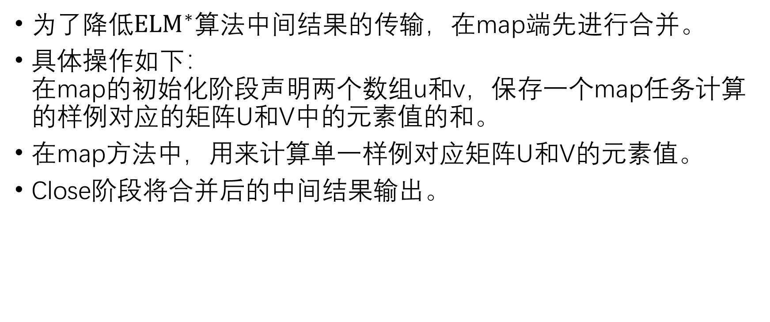
${ELM}^{∗}$算法改进
为了降低${ELM}^{∗}$算法中间结果的传输，在map端先进行合并。
具体操作如下： 在map的初始化阶段声明两个数组u和v，保存一个map任务计算的样例对应的矩阵U和V中的元素值的和。
在map方法中，用来计算单一样例对应矩阵U和V的元素值。
Close阶段将合并后的中间结果输出。

Slide 15
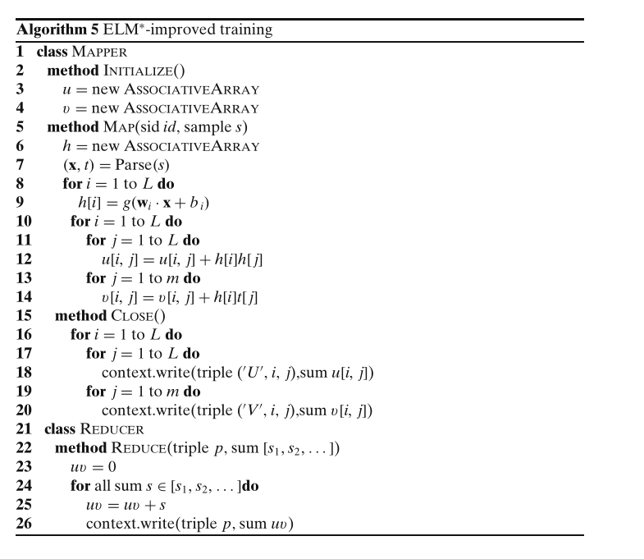
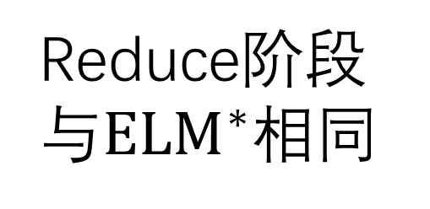
${ELM}^{∗}$算法改进：
Reduce阶段与${ELM}^{∗}相同$

Slide 16
实验部分

Slide 17
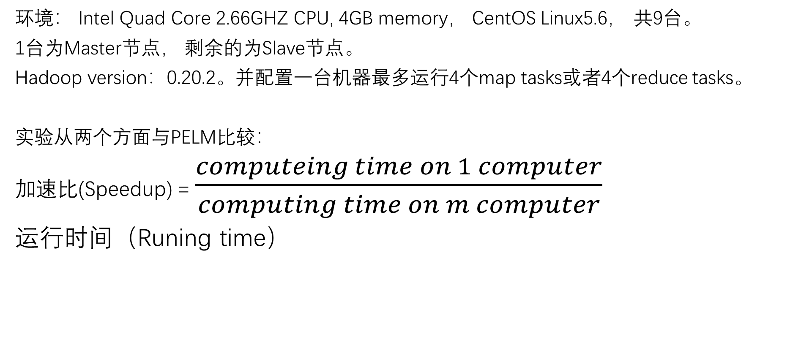
实验：
环境： Intel Quad Core 2.66GHZ CPU, 4GB memory， CentOS Linux5.6， 共9台。
1台为Master节点， 剩余的为Slave节点。
Hadoop version：0.20.2。并配置一台机器最多运行4个map tasks或者4个reduce tasks。
实验从两个方面与PELM比较：
加速比(Speedup) = $\frac{computeing time on 1 computer}{computing time on m computer}$
运行时间（Runing time）

Slide 18
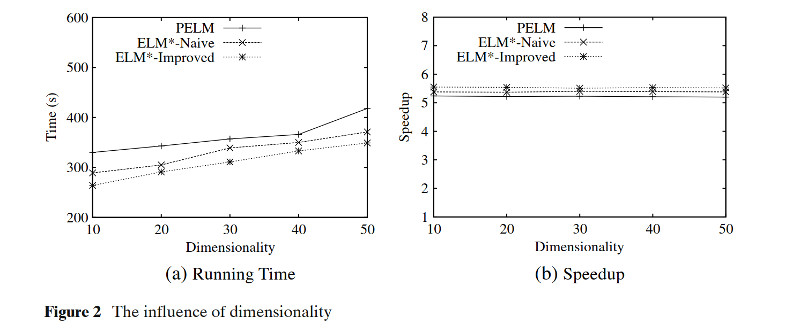

Slide 19
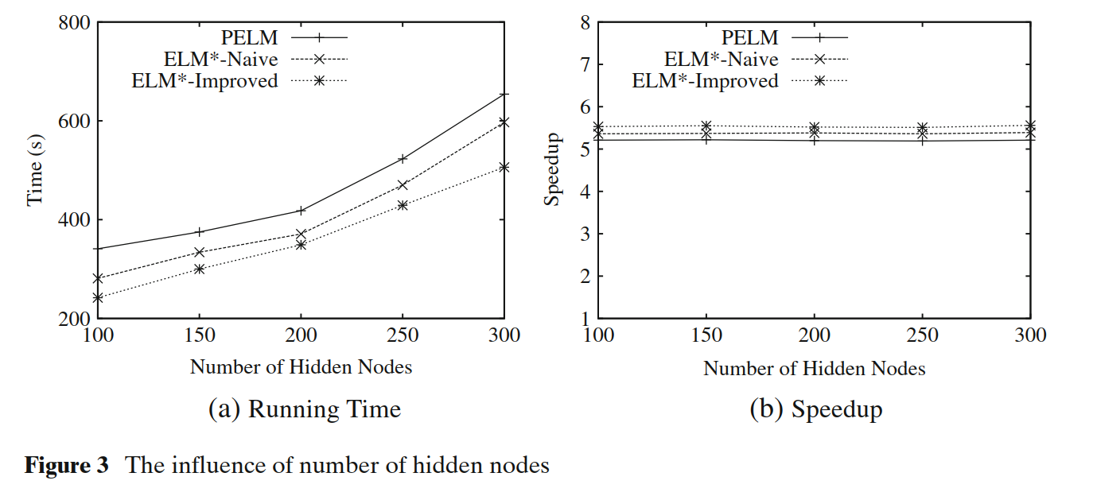

Slide 20
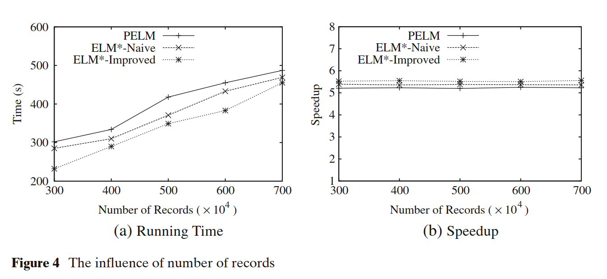

Slide 21
